Slide 1
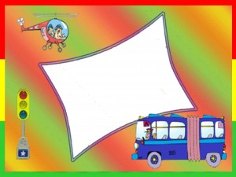
ГБДОУ детский сад №81 присмотра и оздоровления
Красногвардейского района Санкт-Петербурга
Конспект интегрированного НОД по ПДД и Художественному развитию(аппликация) во второй младшей группе на тему:
«Как Колобок познакомился с ПДД».
Воспитатель: Годынская Наталья Викторовна

Slide 2
Цель: прививать навыки безопасного поведения на дорогах.
Задачи:
Образовательная:
1.Закрепить знания детей о дороге и правилах поведения на ней;
2.Развивать внимание, память, мышление, мелкую моторику;
3.Развивать речь детей, активизировать словарь: существительные: пешеход, переход, светофор, «глаз»; прилагательные: пешеходный, красный, желтый, зеленый; глаголы: едет, идет, светит;
4.Воспитывать чувство самосохранения, правила поведения на дороге и умение применить их самим, а также объяснить их незнающему (Колобку).
Дидактическая: Закрепить названия цветов (желтый, зеленый, красный).

Slide 3
Предварительная работа:
Беседа с детьми о любимых сказочных героях, игры с машинами, рассматривание детских иллюстраций по теме.
Оборудование: игрушка Колобок, игрушка машина, плакат с изображением дороги и пешеходными переходами, пешеходный переход (“зебра”), знак «пешеходный переход», светофор.
Раздаточный материал: заготовки деталей для знака пешеходный переход: синий картон, белый треугольник с зеброй, пешеход, клей.

Slide 4
Ход занятия Орг. момент. Раздается стук в дверь, воспитатель просит детей прислушаться и собраться около себя. (Помощник воспитателя идет к двери и заносит игрушку Колобка , у которого перевязана нога.) Воспитатель. Здравствуйте, уважаемый гость. – Ребята, вы его узнали? (Ответы детей) Воспитатель: правильно, ребята, это Колобок. Колобок: Ребята, скажите мне, пожалуйста, а куда я попал? (Ответы детей) Колобок: Ой как хорошо, что детский сад, значит, я правильно пришел.
Воспитатель: Колобок, наши дети очень вежливые и приветливые, они всегда здороваются с гостями. (Взаимное приветствие детей и Колобка) (Воспитатель обращает внимание детей на то, что у Колобка перевязана нога и рука).
Воспитатель: Колобок, что с тобой случилось, почему у тебя нога перевязана?

Slide 5
Колобок: Ребята, вы знаете, что меня бабушка спекла и положила на окошко остудиться, а мне надоела лежать, я спрыгнул с окна и покатился по дороге.

Slide 6
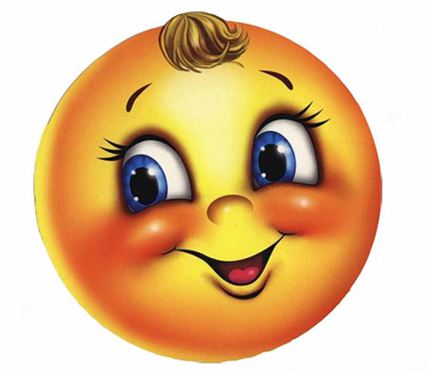
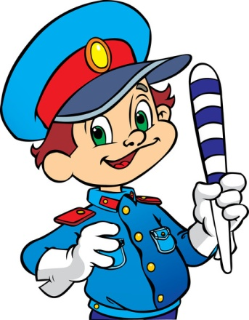
Катился я, катился по дороге и докатился до места, где со всех сторон
катятся, такие железные штуки, разного цвета, гудят, вместо
ног круги, я хотел познакомиться с ними и решил поймать одну, но…
Вдруг один из них меня сильно стукнул и я упал. Ко мне подошел дядя. Он перевязал мою больную ногу и руку и привел меня к вам, он сказал, что здесь меня научат правилам дорожного движения

Slide 7
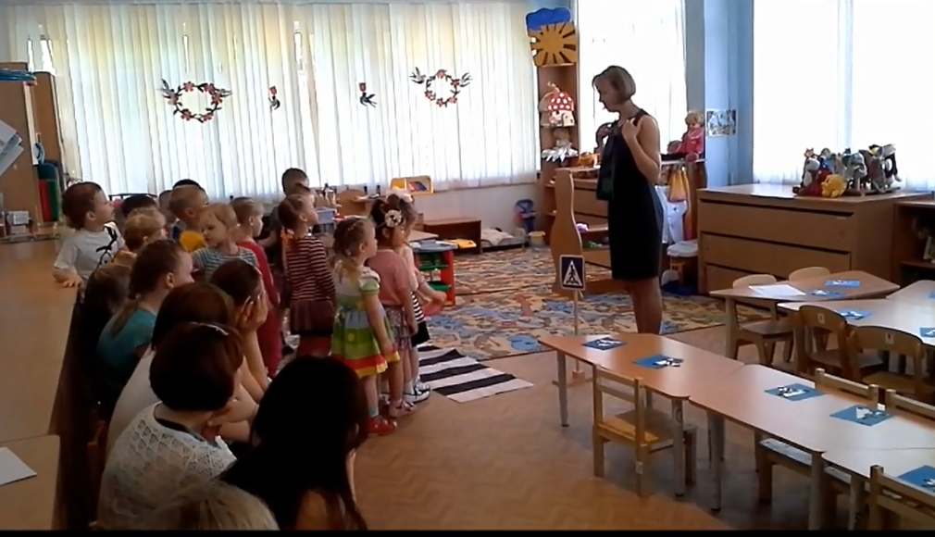
Воспитатель: Ребята, как вы думаете, кого и что на самом деле увидел Колобок на улице? (Ответы детей). Правильно, это был регулировщик и автомобили. Ребята, а можно выбегать на дорогу, где ездят автомобили? (Нет)
Воспитатель: Ребята, объясните Колобку, почему нельзя выбегать на дорогу. (Ответы детей. Воспитатель координирует и констатирует правильные ответы). Молодцы, ребята.
Воспитатель: Ребята, дорогу нужно переходить, только вместе с взрослыми и в специальных местах. Давайте поиграем и покажем Колобку, как правильно переходить дорогу
Если видишь, что немного Разрисована дорога Полосами в белый цвет. Словно крашеный паркет. Значит, нас всегда здесь ждёт Пешеходный переход. И теперь все дружно, вместе. Переходим в этом месте.
Воспитатель: На что мы должны еще
смотреть, когда будим переходить
дорогу: «Наш трехглазый общий друг?»(Светофор)

Slide 8
Воспитатель: наш друг - светофор всегда подскажет, что делать
Нужно слушаться без спора Указаний светофора. Нужно правила движения Выполнять без возражения. Красный - стой! Желтый - жди! А зеленый – проходи!
- Вам понравилось это стихотворение?
Хотите поиграть с сигналами светофора?(Да) Подвижная игра ««Стоп - Идите»»
Воспитатель: Колобок, теперь тебе все понятно?
Колобок: Как это интересно, но мне еще никак не запомнить.
Воспитатель: Ребята, вспомните пожалуйста, а какой знак стоит в том месте, где нарисована зебра? (Пешеходный переход)
Воспитатель: Ребята, давайте на память Колобку сделаем этот знак, заготовки у нас
лежат на столах.

Slide 9
Колобок: Спасибо Вам ребята, теперь я запомнил:
Азбуку дорожную Знать каждому положено! Нужно правила движения Выполнять без возражения!

Slide 10
Воспитатель: Колобок, а чтобы ты помнил о правилах дорожного движения, мы с ребятами хотим подарить тебе этот знак.
Колобок: Спасибо вам, ребята. До свидания! (дети прощаются с Колобком).
Воспитатель:. Вот и завершилось наше занятие. Ребята, теперь вы знаете, как безопасно добираться до детского сада и обратно домой? (Да) Что для этого нужно?
Итог занятия – Нужно соблюдать правила дорожного движения.
Воспитатель: Правильно! Никогда не забывайте о них.
Чтоб на улице с тобою
Не случилась вдруг
беда,
Нужно правила
движенья
Знать и выполнять
всегда!»

Slide 11
Список используемых источников: 1. http://mylittles. 2. Данилова Т.Н. Программа “Светофор”. – СПб: “Детство – пресс”, 2009. 3. http://liubavyshka.ru/photo/59-0-43705 - гиф картинки 4. http://yandex.ru/images/ - картинки для фоновой заставки 5. http://arstyle.org/uploads/posts/2010-07/1278826269_1266875704_lns-1.jpg 6. http://pedsovet.su/ 7. http://little.com.ua/pdd/70106.html 8. http://zanimatika.narod.ru/OBJ7.htm - Методическая копилка «Школа безопасности» _ стихи про дорожные знаки; 9. http://childpictures.ru/dlya-sadika/fony.html?page=3#category – фон для

